Slide 1
Análise de algoritmos – notação Assintótica
Marco Aurélio beber
Marco.beber@facil.com.br

Slide 2
roteiro
Notação assintótica
Notação Θ
Notação O
Notação Ω
Funções em notação assintótica

Slide 3
Notação assintótica
O tempo de execução de um algoritmo depende do computador, da linguagem, do compilador, entre outros fatores;
Podemos descrever o tempo de execução de outra forma, combinando duas ideias
  Quanto tempo o algoritmo leva para ser executado em relação ao seu input?
  Quão rápido a função cresce com o tamanho da entrada?

Slide 4
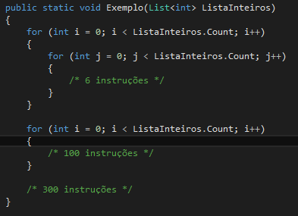
Notação assintótica

Slide 5
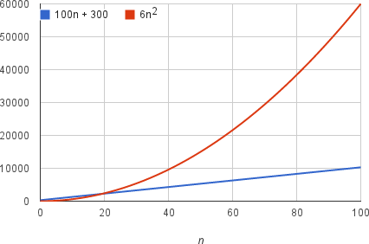
Notação assintótica

Slide 6

Notação assintótica
O termo $6n^{2}$ torna-se maior que os termos $100n+300$quando $n$fica grande o suficiente, nesse caso 20;
Podemos dizer que o algoritmo cresce a uma taxa de $n^{2}$, ignorando o coeficiente 6 e os termos restantes;

Slide 7
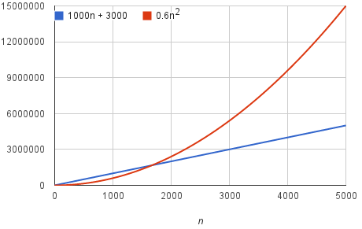
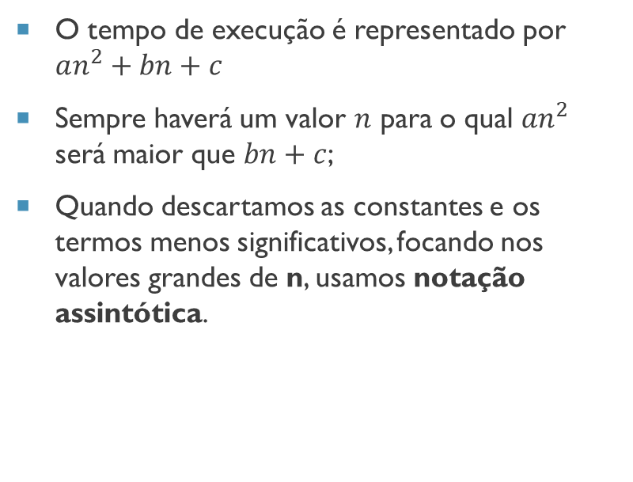
Notação assintótica
O tempo de execução é representado por $an^{2}+bn+c$
Sempre haverá um valor $n$ para o qual $an^{2}$ será maior que $bn+c$;
Quando descartamos as constantes e os termos menos significativos, focando nos valores grandes de n, usamos notação assintótica.

Slide 8
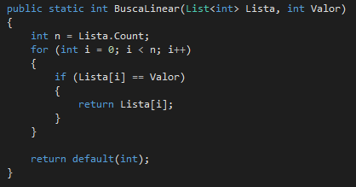
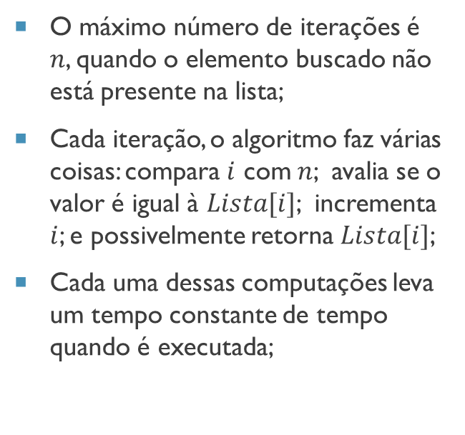
Notação assintótica
O máximo número de iterações é $n$, quando o elemento buscado não está presente na lista;
Cada iteração, o algoritmo faz várias
coisas: compara $i$ com $n$; avalia se o valor é igual à $Lista[i]$; incrementa $i$; e possivelmente retorna $Lista[i]$;
Cada uma dessas computações leva um tempo constante de tempo quando é executada;

Slide 9
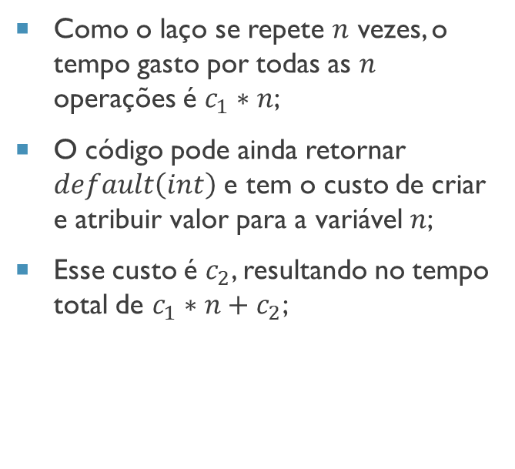
Notação assintótica
Como o laço se repete $n$ vezes, o tempo gasto por todas as $n$ operações é $c_{1}∗n$;
O código pode ainda retornar
$default\left(int\right)$ e tem o custo de criar e atribuir valor para a variável $n$;
Esse custo é $c_{2}$, resultando no tempo total de $c_{1}∗n+c_{2}$;

Slide 10
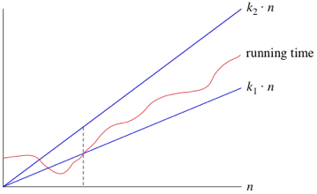
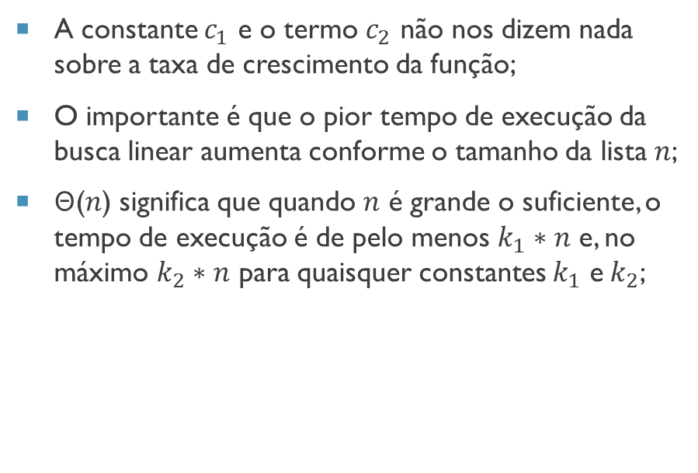
Notação Θ
A constante $c_{1}$ e o termo $c_{2}$ não nos dizem nada sobre a taxa de crescimento da função;
O importante é que o pior tempo de execução da busca linear aumenta conforme o tamanho da lista $n$;
Θ($n$) significa que quando $n$ é grande o suficiente, o tempo de execução é de pelo menos $k_{1}∗n$ e, no máximo $k_{2}∗n$ para quaisquer constantes $k_{1}$ e$k_{2}$;

Slide 11
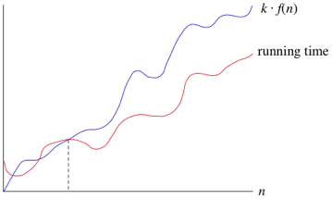
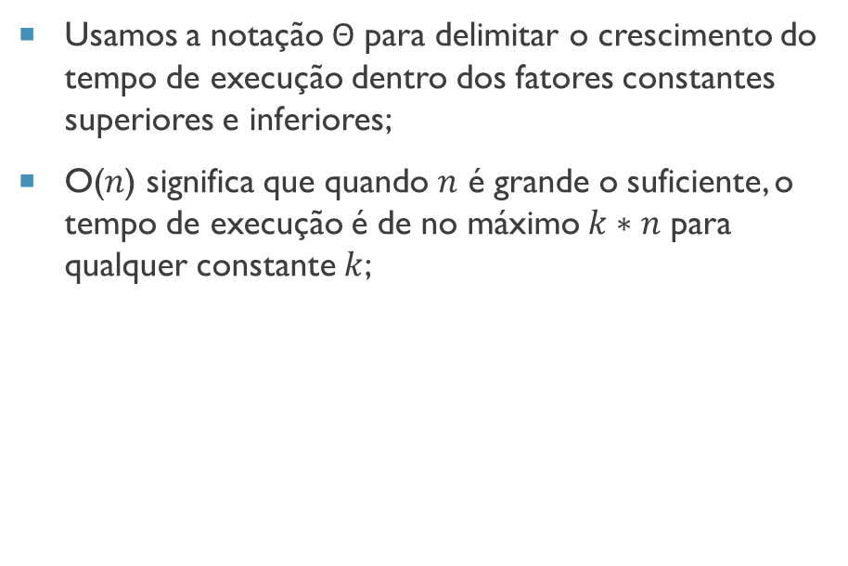
Notação O
Usamos a notação Θ para delimitar o crescimento do tempo de execução dentro dos fatores constantes superiores e inferiores;
O($n$) significa que quando $n$ é grande o suficiente, o tempo de execução é de no máximo$k∗n$ para qualquer constante $k$;

Slide 12
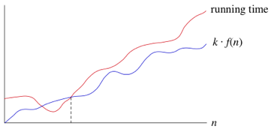

Notação Ω
Ω($n$) significa que quando $n$ é grande o suficiente, o tempo de execução é de no mínimo$k∗n$ para qualquer constante $k$;

Slide 13
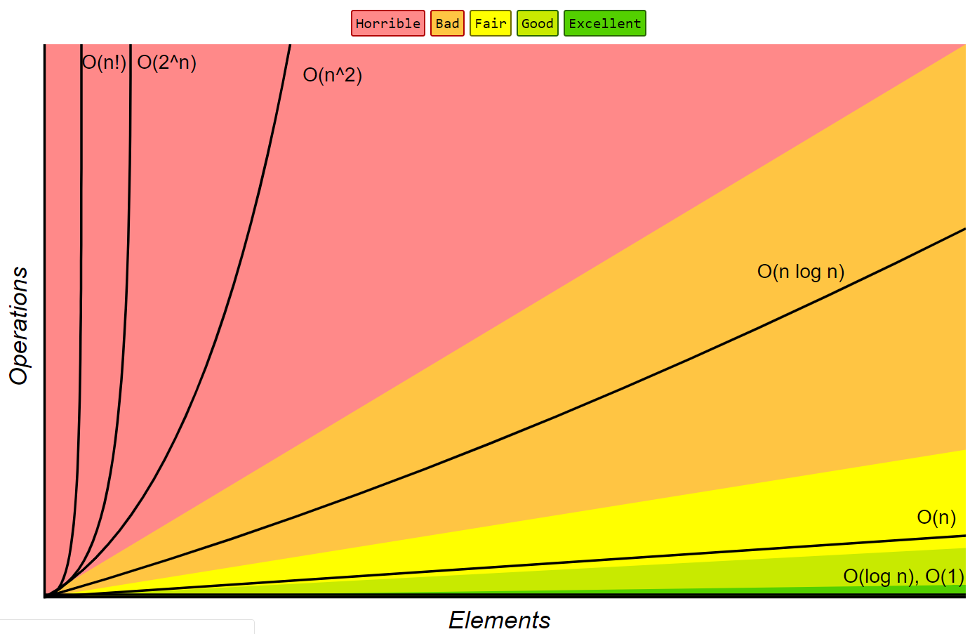
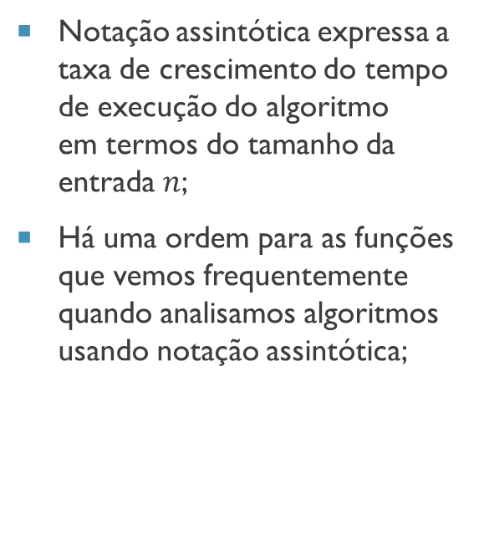
Funções em notação assintótica
Notação assintótica expressa a taxa de crescimento do tempo de execução do algoritmo
em termos do tamanho da entrada $n$;
Há uma ordem para as funções que vemos frequentemente quando analisamos algoritmos
usando notação assintótica;

Slide 14
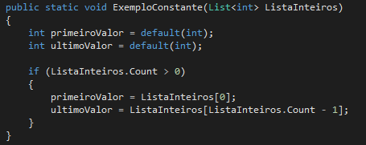
Funções em notação assintótica

Slide 15
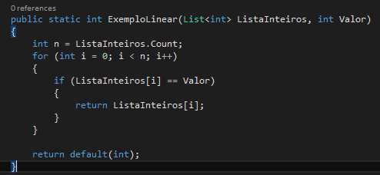
Funções em notação assintótica

Slide 16
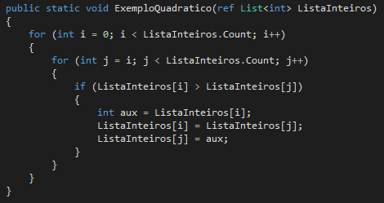
Funções em notação assintótica

Slide 17
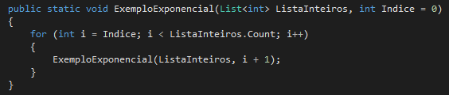
Funções em notação assintótica

Slide 18
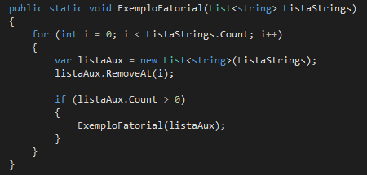
Funções em notação assintótica

Slide 19
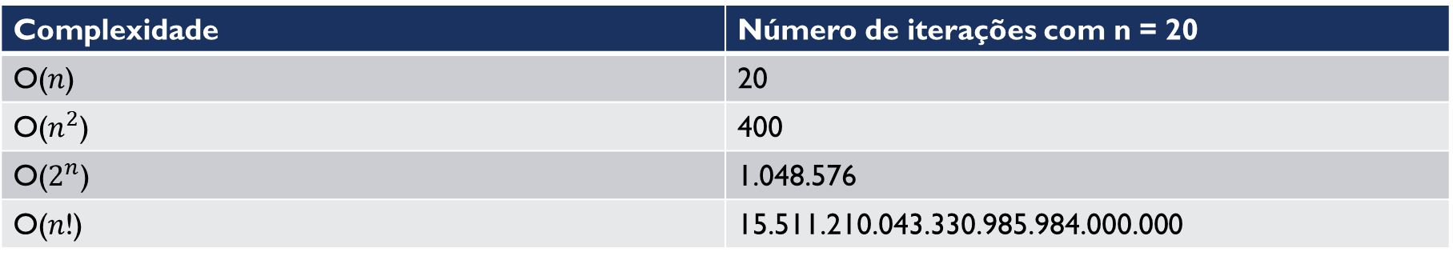
Funções em notação assintótica
Complexidade | Número de iterações com n = 20
O($n$) | 20
O($n^{2}$) | 400
O($2^{n}$) | 1.048.576
O($n$!) | 15.511.210.043.330.985.984.000.000

Slide 20
Funções em notação assintótica
Método | Complexidade no caso médio
IEnumerable.ToList | O(n)
IEnumerable.Where | O(n)
IEnumerable.FirstOrDefault | O(n)
IEnumerable.Sort | O(n lg n)

Slide 21
Funções em notação assintótica
Método | Complexidade no caso médio
Dictionary.Add | O(1)
Dictionary.Remove | O(1)
Dictionary[index] | O(1)
List.Add | O(1)
List.Remove | O(n)
List[index] | O(1)
List.Find | O(n)

Slide 22
Análise de algoritmos – complexidade e notação assintótica
Marco Aurélio beber
Marco.beber@facil.com.br

